Slide 1

This is your presentation title
MATERI 14
UJI BEDA DAN UJI HIPOTESIS

Slide 2
Uji Beda
Uji beda merupakan analisa yang dilakukan untuk mengevaluasi perlakuan (treatment) tertentu pada satu sampel yang sama pada dua periode pengamatan yang berbeda atau pada sampel yang beda pada waktu pengamatan yang sama.
Uji beda ini merupakan analisa yang berbasis statistik, artinya data yang dianalisa diperoleh dari hasil pengamatan yang ditabulasi supaya mudah dianalisa.

Slide 3
Uji Beda
Uji beda dilakukan dengan cara membandingkan dua kelompok data apakah dua kelompok yang independent (bebas) atau berasal dari dua kelompok yang berpasangan.
Berdasarkan kelompok data atau sampel yang digunakan, metode uji beda yakni
Dua Sampel Berpasangan
Pada uji beda dua sampel berhubungan, alat uji yang digunakan yakni Paired-Samples t Test
Uji Beda
Dua Sampel Bebas
Pada uji beda dua sampel bebas, alat uji yang digunakan yakni Independent-Sample t Test

Slide 4
Dua Sampel Berpasangan
Uji dua sampel berpasangan digunakan untuk membandingkan selisih dua rata-rata dari dua sampel yang berpasangan dengan asumsi bahwa data yang dianalisa terdistribusi normal.
Contoh sederhana yang sering dilihat dalam fenomena ekonomi dan bisnis seperti:
Hasil penjualan dari sebelum dan setelah promosi
Produktivitas karyawan sebelum dan setelah diberikan pelatihan
Sehingga, uji beda dua sampel berpasangan ini dilakukan untuk menguji sebuah perlakuan yang diberikan kepada suatu data atau sampel

Slide 5
Dua Sampel Berpasangan
Uji hipotesis menggunakan uji t dengan langkah sebagai berikut:
Membangun hipotesis
H0 = Diduga tidak ada perbedaan nyata sebelum dan sesudah treatment atau perlakuan yang diberikan
Ha = Diduga terdapat perbedaan nyata sebelum dan sesudah treatment atau perlakuan yang diberikan
Kriteria uji
H0 diterima jika t hitung < t tabel atau Sig. > 0.05 (maka Ha ditolak) artinya tidak ada perbedaan nyata dari perlakuan yang diberikan
Ha diterima jika t hitung > t tabel atau Sig. < 0.05 (maka H0 ditolak) artinya ada perbedaan nyata dari perlakuan yang diberikan

Slide 6
Dua Sampel Berpasangan
Latihan Uji Dua Sampel Berpasangan Menggunakan Aplikasi SPSS
Diketahui sebuah perusahaan melakukan pelatihan kepada 15 karyawan untuk meningkatkan penjualan mereka. Berikut ini data penjualan 15 orang karyawan tersebut sebelum dan setelah pelatihan:
Nama Karyawan | Jenis Kelamin | Penjualan (Juta Rp)
 |  | Sebelum | Sesudah
Bambang Bayu Saptaji | L | 15 | 18
Novita Murni | P | 12 | 15
Citra Adisti | P | 20 | 23
Syahidansyah Lubis | L | 15 | 18
Ardiyansyah Runtuboy | L | 23 | 25
Marvin Alexa | L | 20 | 22
Nazil Purnama | L | 14 | 14
Uyung Inayah | P | 15 | 17
Ardiyansyah Agustin | L | 10 | 18
Iqbal Aliefian | L | 11 | 15
Fachri Reza | L | 13 | 17
Muhammad Al Bagir | L | 13 | 19
Rani Mulyasari | P | 14 | 20
Maulina Novriliyani | P | 19 | 23
Fitri Rosdiana | P | 20 | 25
Bantulah Manajer bidang marketing untuk mengetahui apakah ada perbedaan nyata pelatihan yang diberikan kepada karyawan tersebut dilihat dari data penjualan yang didapat.

Slide 7
Dua Sampel Berpasangan
Latihan Uji Dua Sampel Berpasangan Menggunakan Aplikasi SPSS
Untuk menjawab pertanyaan manajer tersebut, perlu dibangun hipotesisnya:
H0 = Diduga tidak ada perbedaan nyata dari pelatihan yang diberikan kepada karyawan dalam meningkatkan penjualan
Ha = Diduga terdapat perbedaan nyata dari pelatihan yang diberikan kepada karyawan dalam meningkatkan penjualan
Kriteria uji
H0 diterima jika t hitung < t tabel atau Sig. > 0.05 (maka Ha ditolak)
Ha diterima jika t hitung > t tabel atau Sig. < 0.05 (maka H0 ditolak)

Slide 8
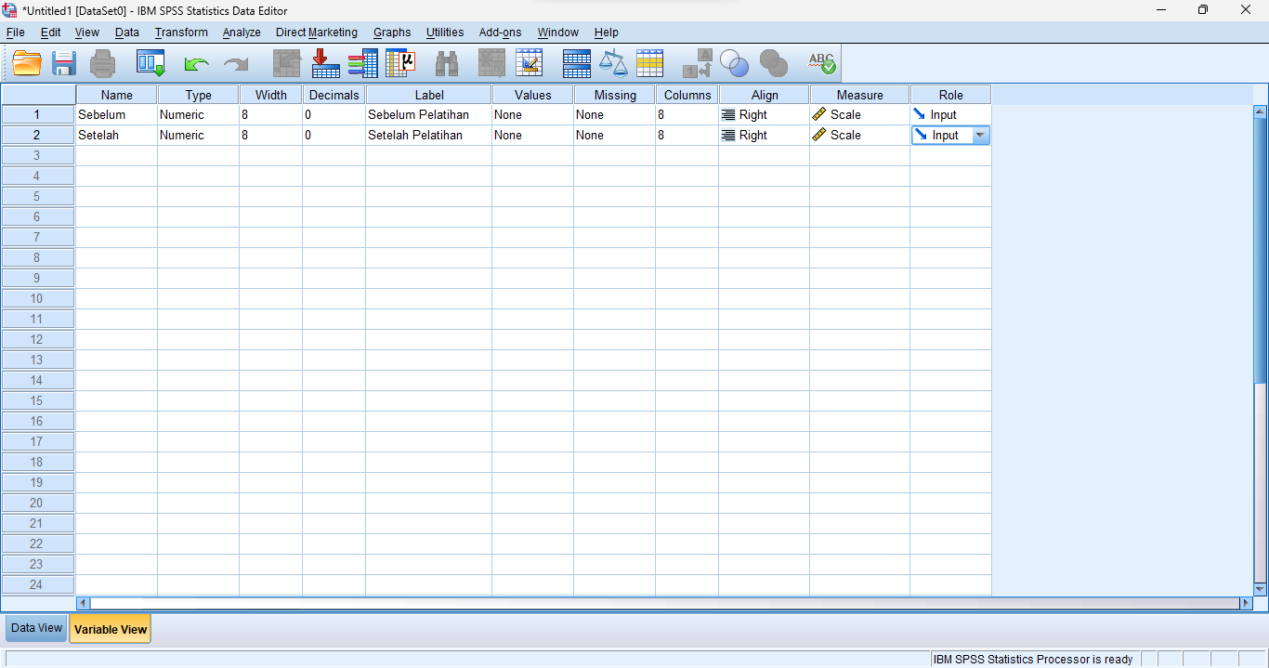
Dua Sampel Berpasangan
Latihan Uji Dua Sampel Berpasangan Menggunakan Aplikasi SPSS
Langkah-langkah uji dua sampel berpasangan menggunakan SPSS v21
Buka aplikasi SPSS v21 lalu pilih Variable View dan isikan seperti di bawah

Slide 9
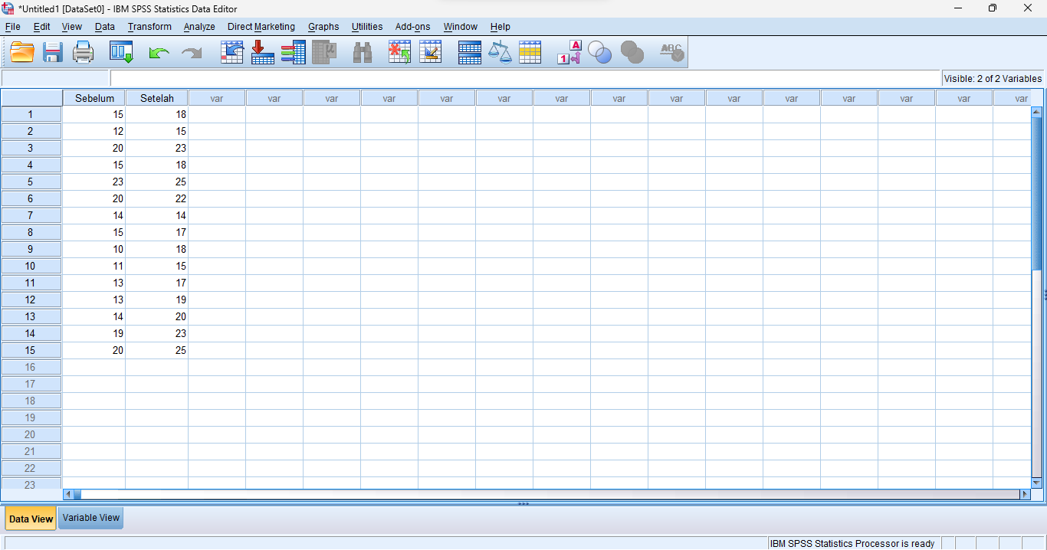
Dua Sampel Berpasangan
Latihan Uji Dua Sampel Berpasangan Menggunakan Aplikasi SPSS
Langkah-langkah uji dua sampel berpasangan menggunakan SPSS v21
Pilih Data View, isikan data yang sudah dimiliki sebelumnya

Slide 10
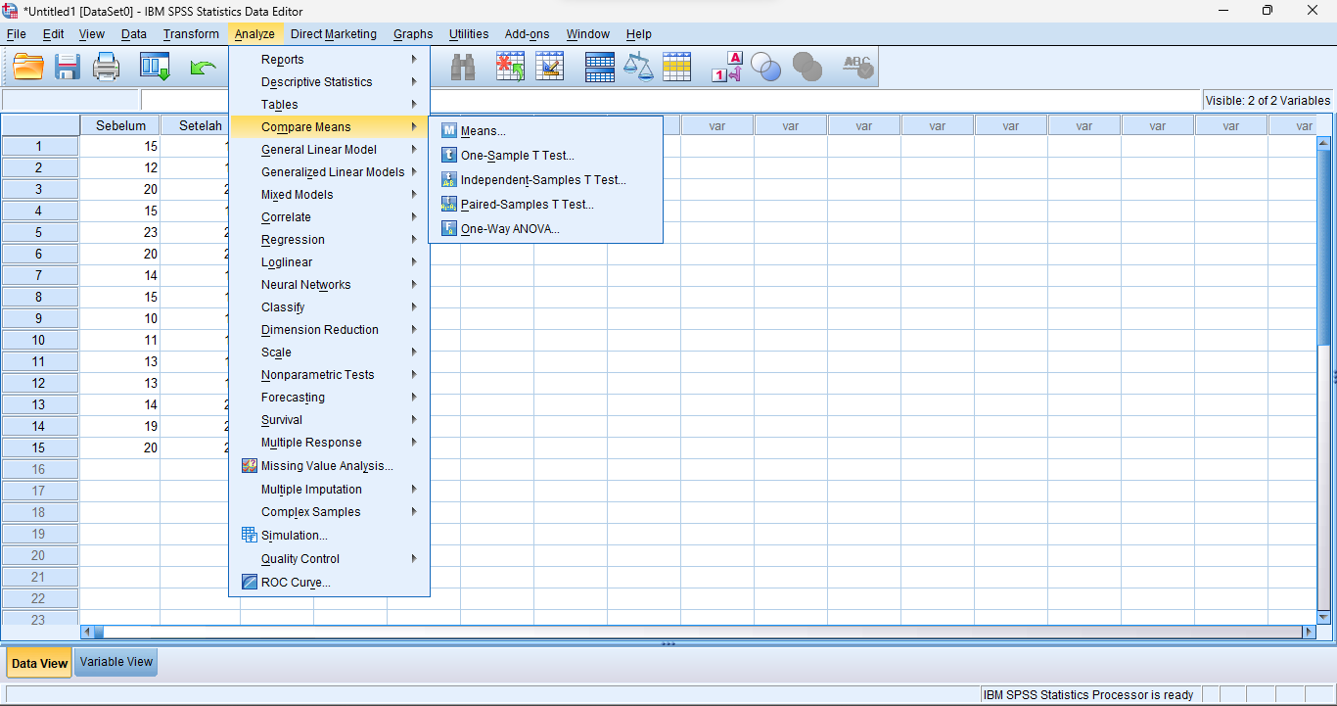
Dua Sampel Berpasangan
Latihan Uji Dua Sampel Berpasangan Menggunakan Aplikasi SPSS
Langkah-langkah uji dua sampel berpasangan menggunakan SPSS v21
Untuk analisa klik Analyze > Compare Means > Paired-Sample T Test…

Slide 11
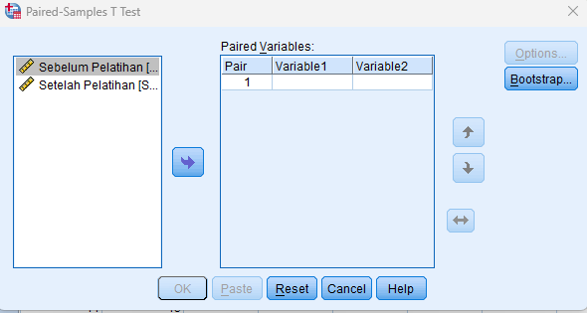
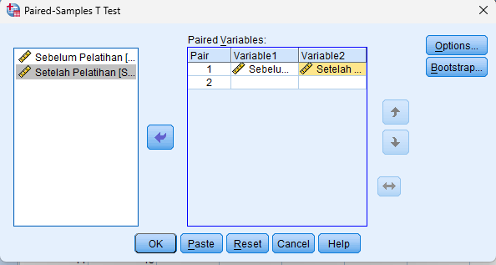
Dua Sampel Berpasangan
Latihan Uji Dua Sampel Berpasangan Menggunakan Aplikasi SPSS
Langkah-langkah uji dua sampel berpasangan menggunakan SPSS v21
Muncul kotak dialog Paired-Sample T Test
Pindahkan variabel Sebelum dan Sesudah di kotak sebelah kiri ke kotan Paired Variables di sebelah kanan dengan klik tombol panah
Sebelum ke Variable1 dan Sesudah ke Variable2
Abaikan yang lain, kemudian klik OK

Slide 12
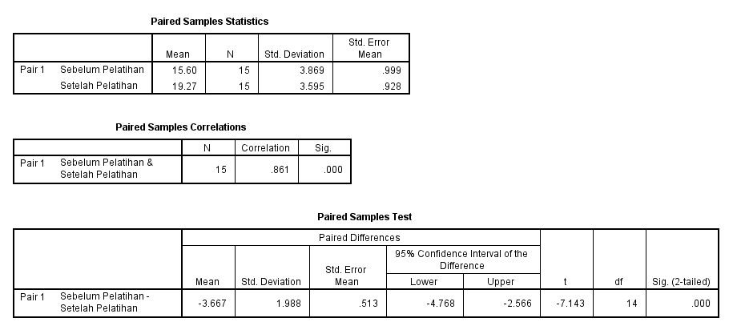
Dua Sampel Berpasangan
Latihan Uji Dua Sampel Berpasangan Menggunakan Aplikasi SPSS
Langkah-langkah uji dua sampel berpasangan menggunakan SPSS v21
Hasil analisa

Slide 13
Dua Sampel Berpasangan
Latihan Uji Dua Sampel Berpasangan Menggunakan Aplikasi SPSS
Langkah-langkah uji dua sampel berpasangan menggunakan SPSS v21
Interpretasi
Tabel ini merupakan deskripsi dari Paired-Sample T Test
Variabel Sebelum Pelatihan memiliki nilai rata-rata sebesar 15.50 dengan data berjumlah 15 dan standar deviasi 3.869
Variabel Setelah Pelatihan memiliki nilai rata-rata 19.27 dengan data berjumlah 15 dan standar deviasi 3.595

Slide 14
Dua Sampel Berpasangan
Latihan Uji Dua Sampel Berpasangan Menggunakan Aplikasi SPSS
Langkah-langkah uji dua sampel berpasangan menggunakan SPSS v21
Interpretasi
Tabel Paired Samples Correlation digunakan untuk melihat adanya hubungan antara treatment atau perlakuan pelatihan karyawan yang diberikan.
Hubungan keduanya dapat dilihat dari nilai Sig. (0.000) < 0.05 sehingga ada korelasi antara Sebelum dan Setelah pelatihan
Hubungan keduanya dapat dilihat pada kolom Correlations sebesar 0.861 yang memiliki kriteria sangat tinggi

Slide 15
Dua Sampel Berpasangan
Latihan Uji Dua Sampel Berpasangan Menggunakan Aplikasi SPSS
Langkah-langkah uji dua sampel berpasangan menggunakan SPSS v21
Interpretasi
Pada tabel Paired Samples Test, hasil treatment atau perlakuan memberikan perbedaan pada penjualan karyawan sebelum dan setelah pelatihan dapat dilihat sebagai berikut:
Nilai 7.143 (nilai -7.143 tetap dibaca sebagai hasil t hitung positif) memiliki nilai lebih besar dari t tabel (2.14479) dengan df = 14, sehingga dapat disimpulkan bahwa terdapat perbedaan pada treatment atau perlakuan Sebelum dan Setelah pelatihan pada karyawan
Atau nilai Sig. (0.000) < 0.05, dapat disimpulkan bahwa terdapat perbedaan pada treatment atau perlakuan Sebelum dan Setelah pelatihan pada karyawan

Slide 16
Dua Sampel Berpasangan
Latihan Uji Dua Sampel Berpasangan Menggunakan Aplikasi SPSS
Langkah-langkah uji dua sampel berpasangan menggunakan SPSS v21
Penarikan Hipotesis
Hasil analisa menemukan bahwa nilai t hitung > t tabel atau Sig. < 0.05, sehingga:
Ha diterima karena t hitung > t tabel atau Sig. < 0.05 (maka H0 ditolak)
Dengan demikian terdapat perbedaan nyata perlakuan atau treatment berupa pelatihan yang diberikan manajer kepada karyawannya dalam meningkatkan penjualan

Slide 17
Dua Sampel Bebas
Dua sampel bebas merupakan analisa statistik yang melihat perbedaan antara dua sampel atau data yang berbeda (tidak memiliki hubungan)
Uji beda yang dilakukan untuk melihat apakah sebuah perlakuan atau treatment yang diberikan memiliki perbedaan antara dua data atau sampel yang berbeda tersebut
Dalam fenomena ekonomi dan bisnis, uji beda dua sampel bebas ini sering dijumpai pada situasi seperti:
Perbedaan perolehan laba dua perusahaan yang menggunakan modal operasional dari hutang dan modal sendiri
Perbedaan produktivitas dua kelompok karyawan dengan masa kerja <5 tahun dan >5 tahun

Slide 18
Dua Sampel Bebas
Karena memiliki data atau sampel yang berbeda dan termasuk dalam statistik parametrik (jumlah sampel diketahui secara pasti) maka harus terpenuhi syarat bahwa datanya harus berupa data normal
Pada uji beda sampel bebas, uji normal memiliki dua ketentuan yakni:
Jika data < 50 maka uji normal dilakukan dengan metode Shapiro Wilk dengan kriteria Sig. > 0.05 maka data bersifat normal
Jika data > 50 maka uji normal dilakukan dengan metode Kolmogrov-Smirnov dengan kriteria Sig. > 0.05 maka data bersifat normal

Slide 19
Dua Sampel Bebas
Uji hipotesis menggunakan uji t dengan langkah sebagai berikut:
Membangun hipotesis
H0 = Diduga tidak ada perbedaan nyata pada kelompok A dan B
Ha = Diduga terdapat perbedaan nyata pada kelompok A dan B
Kriteria uji
H0 diterima jika t hitung < t tabel atau Sig. > 0.05 (maka Ha ditolak) artinya tidak ada perbedaan nyata pada kelompok A dan B
Ha diterima jika t hitung > t tabel atau Sig. < 0.05 (maka H0 ditolak) artinya ada perbedaan nyata pada kelompok A dan B

Slide 20
Dua Sampel Bebas
Latihan Uji Dua Sampel Bebas Menggunakan Aplikasi SPSS
Seorang analis keuangan ingin mengetahui apakah ada perbedaan perolah laba dipengaruhi oleh modal kerja yang dibiayai dari utang dan modal sendiri. Analis keuangan tersebut mendapatkan data acak sebanyak 15 Perusahaan tersebut seperti di bawah ini.
No | Nama PT | Laba ($ Juta) | Modal Kerja
1 | Castilla Inc. | 45 | Utang
2 | Black Steel Mining | 43 | Utang
3 | Vamos Shrimp Inc. | 50 | Modal Sendiri
4 | West Castilla Corp. | 34 | Utang
5 | Bluewave Chonburi Inc. | 45 | Modal Sendiri
6 | Catalonia Digital | 33 | Utang
7 | Bintang Timur Adv. | 30 | Utang
8 | Piemonte Hotel | 56 | Modal Sendiri
9 | Lombardia Co. | 57 | Modal Sendiri
10 | Merseyside Inc. | 40 | Modal Sendiri
11 | Bavaria Corp. | 95 | Modal Sendiri
12 | Riverside Smith | 36 | Utang
13 | London Energy | 45 | Utang
14 | Florenze Biscuit | 39 | Utang
15 | Normandy Cheese | 40 | Modal Sendiri
Bantulah analis keuangan tersebut menemukan jawaban berupa perbedaan laba yang dibiayai dari modal kerja melalui utang atau modal sendiri!

Slide 21
Dua Sampel Bebas
Latihan Uji Dua Sampel Bebas Menggunakan Aplikasi SPSS
Dari data sebelumnya diketahui masing-masing:
Jumlah perusahaan yang menggunakan utang = 8
Jumlah perusahaan yang menggunakan modal sendiri= 7
Kode Utang = 1
Kode Modal Sendiri = 2
Pengembangan hipotesis:
H0 : Diduga tidak ada perbedaan perolehan laba yang dibiayai dari Utang dan Modal Sendiri
Ha : Diduga ada perbedaan perolehan laba yang dibiayai dari Utang dan Modal Sendiri
Kriteria uji:
H0 diterima jika t hitung < t tabel atau Sig. > 0.05 maka tidak ada perbedaan perolehan laba yang dibiayai dari Utang dan Modal Sendiri
Ha diterima jika t hitung > t tabel atau Sig. < 0.05 maka ada perbedaan perolehan laba yang dibiayai dari Utang dan Modal Sendiri

Slide 22
Dua Sampel Bebas
Latihan Uji Dua Sampel Bebas Menggunakan Aplikasi SPSS
Langkah-Langkah Uji Dua Sampel Bebas Menggunakan SPSS v21
Berikan kode Utang dan Modal Sendiri sesuai dengan ketentuan yang ditetapkan seperti di bawah ini
No | Nama PT | Laba ($ Juta) | Perolehan Modal
1 | Castilla Inc. | 45 | 1
2 | Black Steel Mining | 43 | 1
3 | Vamos Shrimp Inc. | 50 | 2
4 | West Castilla Corp. | 34 | 1
5 | Bluewave Chonburi Inc. | 45 | 2
6 | Catalonia Digital | 33 | 1
7 | Bintang Timur Adv. | 30 | 1
8 | Piemonte Hotel | 56 | 2
9 | Lombardia Co. | 57 | 2
10 | Merseyside Inc. | 40 | 2
11 | Bavaria Corp. | 95 | 2
12 | Riverside Smith | 36 | 1
13 | London Energy | 45 | 1
14 | Florenze Biscuit | 39 | 1
15 | Normandy Cheese | 40 | 2

Slide 23
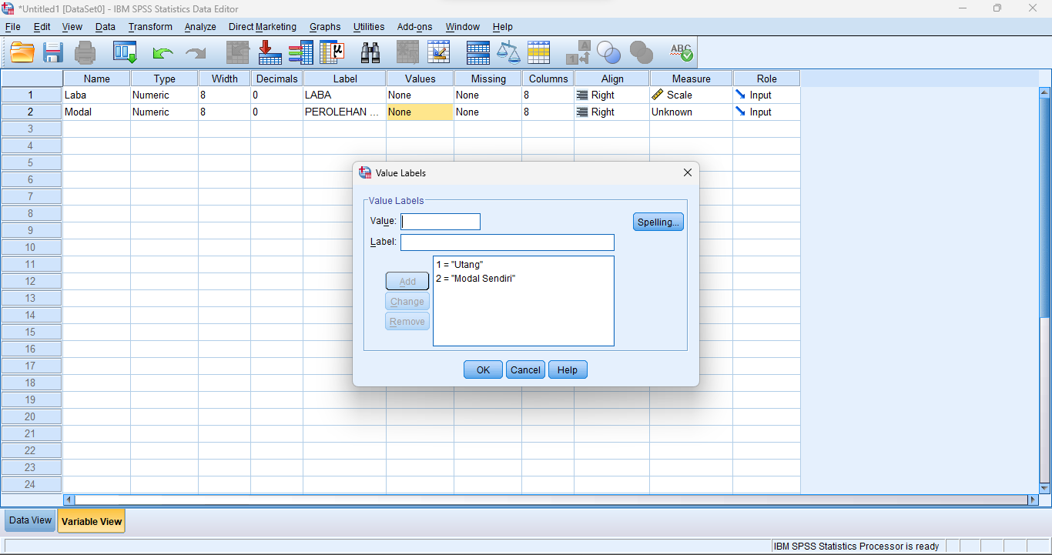
Dua Sampel Bebas
Latihan Uji Dua Sampel Bebas Menggunakan Aplikasi SPSS
Langkah-Langkah Uji Dua Sampel Bebas Menggunakan SPSS v21
Buka aplikasi SPSS v21, pilih Variable View dan isikan seperti di bawah ini
Pada variabel Modal dan di kolom Value isikan 1 = Utang, 2 = Modal Sendiri lalu klik OK

Slide 24
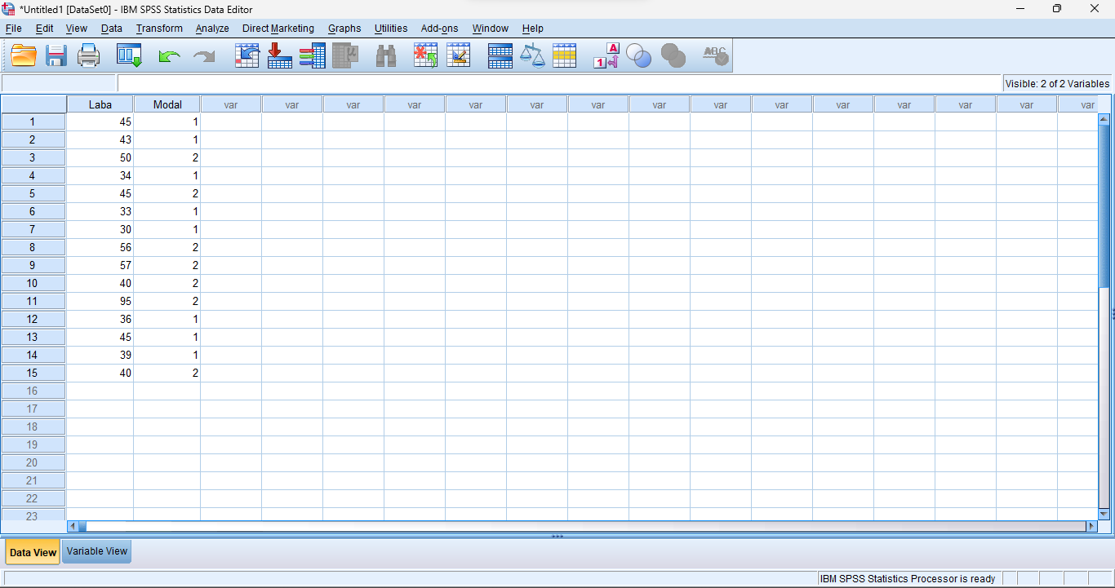
Dua Sampel Bebas
Latihan Uji Dua Sampel Bebas Menggunakan Aplikasi SPSS
Langkah-Langkah Uji Dua Sampel Bebas Menggunakan SPSS v21
Pilih Data View lalu isikan data yang sudah disiapkan untuk dianalisa

Slide 25
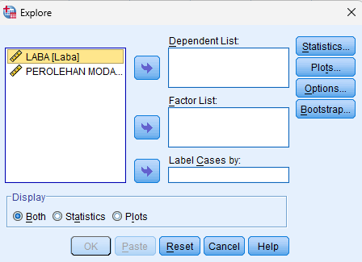
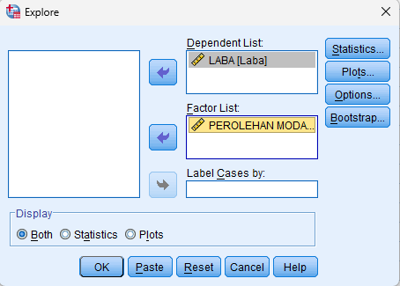
Dua Sampel Bebas
Latihan Uji Dua Sampel Bebas Menggunakan Aplikasi SPSS
Langkah-Langkah Uji Dua Sampel Bebas Menggunakan SPSS v21
Lakukan Uji Normalitas terlebih dahulu dengan kilk Analyze > Descriptive Statistic > Explore
Pada kotak dialog Explore, pindahkan Laba ke Dependent List dan Perolehan Laba ke Factor List dengan klik tombol panah
Pada kolom Display, pilih Both dan klik Plots..

Slide 26
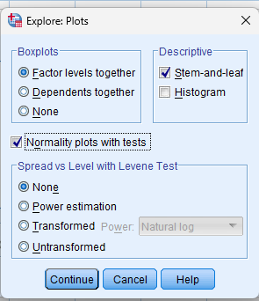
Dua Sampel Bebas
Latihan Uji Dua Sampel Bebas Menggunakan Aplikasi SPSS
Langkah-Langkah Uji Dua Sampel Bebas Menggunakan SPSS v21
Pada kotak dialog Plots… , abaikan yang sudah tercentang. Centang Normality plots with test
Abaikan yang lain, lalu klik Continue, pada kotak Explore klik OK

Slide 27
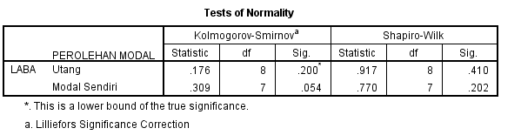
Dua Sampel Bebas
Latihan Uji Dua Sampel Bebas Menggunakan Aplikasi SPSS
Langkah-Langkah Uji Dua Sampel Bebas Menggunakan SPSS v21
Hasil Uji Normalitas
Berdasarkan tabel Tests of Normality, yang perlu diperhatikan adalah jumlah data yang dianalisa yakni 15 data (<50) maka uji normalitas menggunakan metode Shapiro-Wilk.
Nilai Sig. untuk variabel Utang dan Modal Sendiri lebih dari 0.05 artinya bahwa kedua variabel ini terdistribusi dengan normal

Slide 28
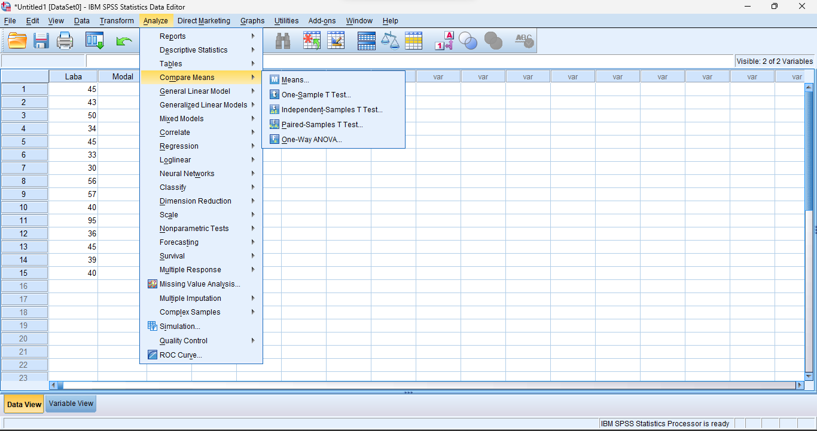
Dua Sampel Bebas
Latihan Uji Dua Sampel Bebas Menggunakan Aplikasi SPSS
Langkah-Langkah Uji Dua Sampel Bebas Menggunakan SPSS v21
Uji Beda Dua Sampel Bebas menggunakan metode Independent-Sample T Test
Kembali ke Data View, untuk analisa klik Analyze > Compare Means > Independent-Sample T Test

Slide 29
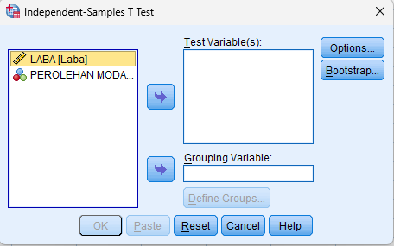
Dua Sampel Bebas
Latihan Uji Dua Sampel Bebas Menggunakan Aplikasi SPSS
Langkah-Langkah Uji Dua Sampel Bebas Menggunakan SPSS v21
Pada kotak Independent-Sample T Test , pindahkan Laba ke Test Variable(s) dan Perolehan Modal ke Grouping Variable dengan klik tombol panah

Slide 30
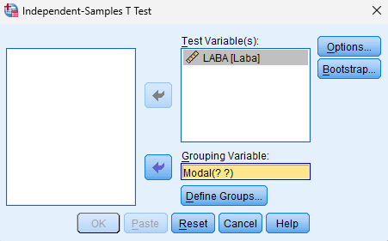
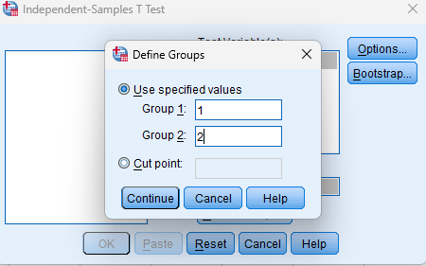

Dua Sampel Bebas
Latihan Uji Dua Sampel Bebas Menggunakan Aplikasi SPSS
Langkah-Langkah Uji Dua Sampel Bebas Menggunakan SPSS v21
Pilih Define Groups…
Pada Use specified values, isi 1 untuk Utang dan 2 untuk Modal Sendiri
Abaikan yang lain klik Continue
Kembali ke kotak dialog awal, kotak Define Group akan terisi, abaikan yang lain lalu klik OK

Slide 31
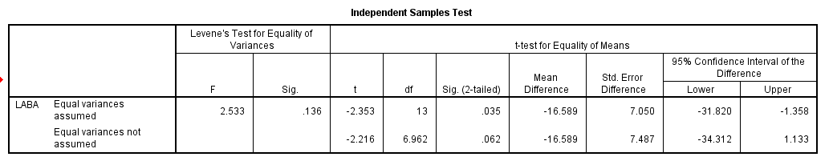
Dua Sampel Bebas
Latihan Uji Dua Sampel Bebas Menggunakan Aplikasi SPSS
Langkah-Langkah Uji Dua Sampel Bebas Menggunakan SPSS v21
Hasil analisa
Hasil analisa uji beda sampel bebas dapat dilihat pada tabel Independent Samples Test di bawah

Slide 32
Dua Sampel Bebas
Latihan Uji Dua Sampel Bebas Menggunakan Aplikasi SPSS
Langkah-Langkah Uji Dua Sampel Bebas Menggunakan SPSS v21
Interpretasi hasil
Pada kolom Levene’s Test for Equality of Variances dapat dilihat pada Sig. sebesar 0.136 dan lebih besar dari 0.05 maka dapat diartikan bahwa varians data antara Variabel Utang dan Modal Sendiri tergolong sama. Sehingga interpretasi hasil menggunakan baris Equal variances assumed pada kolom t-test for equality of means

Slide 33
Dua Sampel Bebas
Latihan Uji Dua Sampel Bebas Menggunakan Aplikasi SPSS
Langkah-Langkah Uji Dua Sampel Bebas Menggunakan SPSS v21
Interpretasi hasil
Pada kolom t-test for equality of means dapat dilihat pada kolom t, nilai t hitung sebesar -2.353 (nilai ini tetap diartikan positif) > t tabel (2.16037) pada df=13, sehingga dapat diartikan bahwa ada perbedaan laba yang diperoleh dari modal operasional yang dibiayai dari Utang dan Modal Sendiri
Sig. (2-tailed) di baris baris Equal variances assumed sebesar 0.035 < 0.05 maka dapat diartikan bahwa ada perbedaan laba yang diperoleh dari modal operasional yang dibiayai dari Utang dan Modal Sendiri

Slide 34
Dua Sampel Bebas
Latihan Uji Dua Sampel Bebas Menggunakan Aplikasi SPSS
Langkah-Langkah Uji Dua Sampel Bebas Menggunakan SPSS v21
Penarikan Hipotesis
Hasil analisa menemukan bahwa nilai t hitung > t tabel atau Sig. < 0.05, sehingga:
Ha diterima karena t hitung > t tabel atau Sig. < 0.05 (maka H0 ditolak)
Dengan demikian terdapat perbedaan nyata Laba yang diperoleh dari modal operasional yang dibiayai dari Utang dan Modal Sendiri

Slide 35
Referensi:
Widarjono, A. 2015. Statistika Terapan dengan Excel dan SPSS. Yogyakarta: UPP STIM YKPN
Sugiyono. 2019. Statistik Untuk Penelitian. Bandung: Alfabeta
Sujarweni, V. W. 2014. Metode Penelitian: Lengkap, Praktis, dan Mudah. Dipahami. Yogyakarta: Pustaka Baru Press

Slide 36




Thank You!
Program Bantuan
Pembelajaran Daring Kolaboratif (PDK) Tahun 2023

